Slide 1
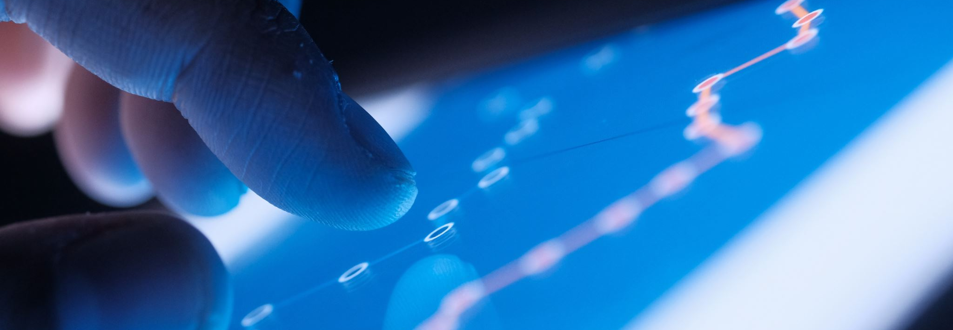
Funciones para el desarrollo de apps lunares: La librería RMoon
FRANCISCO J. RODRÍGUEZ ARAGÓN
Lic en Matemática (Univ. Sevilla)
Doctor en Estadística (Univ. Córdoba)
Grupo de Observación Lunar de la AAM 29-04-2024

Slide 2

Índice
INTRODUCCIÓN
ALGORITMOS BÁSICOS: DIAS JULIANOS Y CALENDARIOS
DETERMINACIÓN DE LA FECHA DE SEMANA SANTA
DETERMINACIÓN DE LA POSICIÓN DE LA LUNA
FRACCIÓN LUNAR
FASES LUNARES. MÉTODO ALGORÍTMICO
FASES LUNARES. MÉTODO BASES DE DATOS
PREDICCIÓN DE ECLIPSES. MÉTODO ALGORÍTMICO
PREDICCIÓN DE ECLIPSES. MÉTODO BASES DE DATOS
COLECCIÓN DE FASES LUNARES
CONCLUSIONES Y PRÓXIMOS PASOS

Slide 3
Introducción: ¿Cómo empezó todo?
Alberto Martos, de la AAM, me propone implementar los algoritmos de Jean Meeus para poder usarlos en un futuro de manera controlada por nosotros. La verdad es que para mí fue todo un descubrimiento
Por el momento hago uso de una versión adecuada de dichos algoritmos que ofrecen aproximaciones muy razonables, superando en ocasiones algunas que se muestran muy populares.
Además de lo anterior he integrado y se puede integrar bases de datos tanto información tabular como de imágenes como se verá a continuación

Slide 4
Introducción: Aspectos Básicos de R
Actualmente los 2 lenguajes principales que se usan para el desarrollo de aplicaciones estadísticas (y también de corte más general), son Python y R.
Por formación y porque lo encuentro más sencillo, todos los desarrollos que comentaré más adelante los he hecho en R por las siguientes razones:
- Facilidad: Algunas nociones serán dadas aquí y en algún código se verá que “sin saber nada, se puede leer lo que hace”, pero el objetivo de esta sesión no es aprender el lenguaje, sino inspirar con lo que hay hecho
- Velocidad: A diferencia de lenguajes más antiguos, no es que R sea más rápido por ejemplo que C o Basic, sino que permite la realización de operaciones matriciales en paralelo de un modo más sencillo
- Potencia visual: Permite manejar imágenes en cualquier formato y generar gráficos interactivos
- Portabilidad: Como veremos, lo que se desarrolla se puede compartir con todo el mundo si se desea de un modo muy sencillo
- Escalabilidad: Permite trabajar con grandes cantidades de datos y desarrollar aplicaciones sencillas

Slide 5
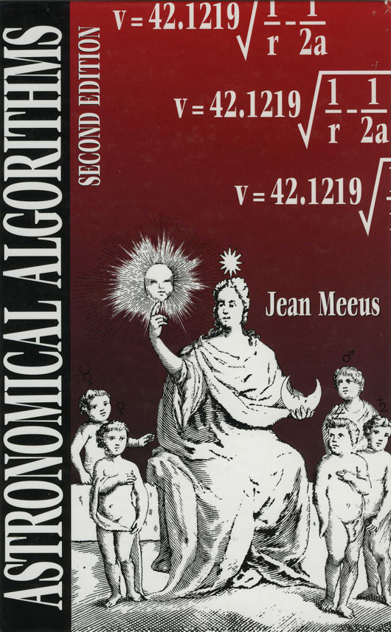
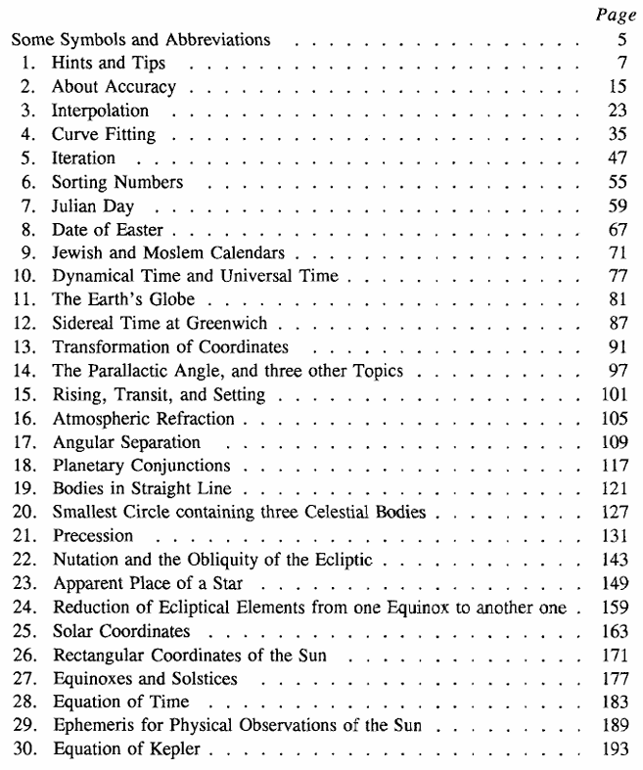
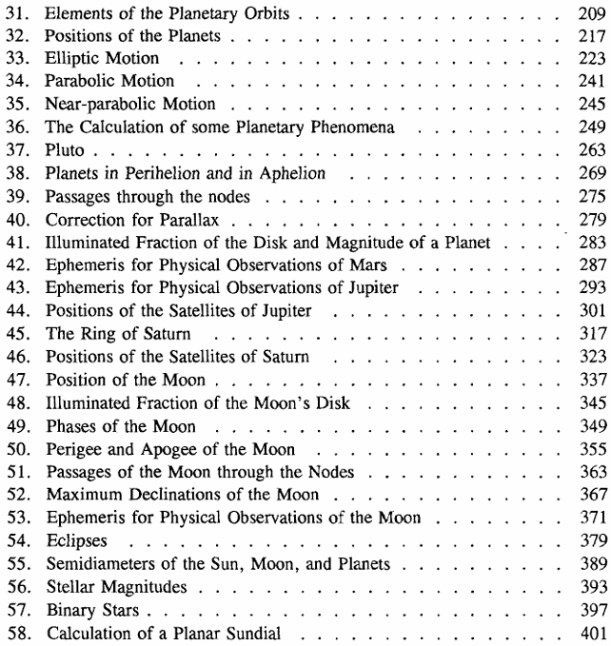
Introducción: Astronomical Algorithms
Es un libro que ofrece algoritmos muy simplificados para realizar predicciones de corte astronómico en general.

Slide 6
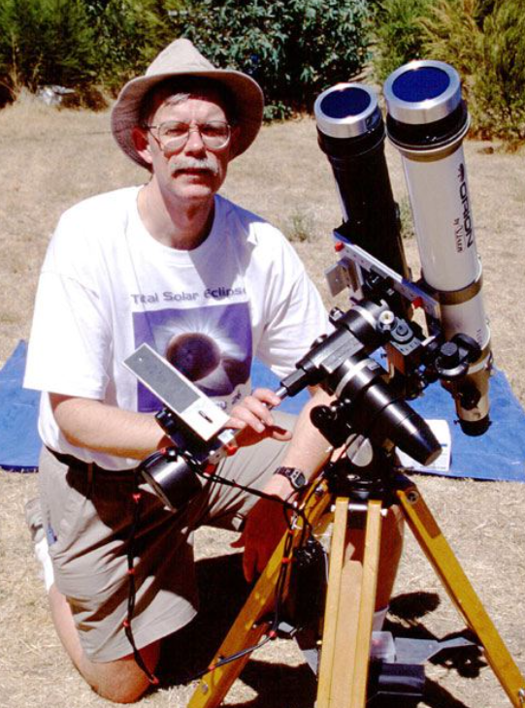
Introducción: ¿Quién es Mr Eclipse?
Su nombre es Fred Espenak y actualmente ofrece muchos recursos a nivel
de datos relacionados fundamentalmente con los eclipses y la Luna, lo que
ha hecho que se convierta en una referencia.
Datos de la Wikipedia:
Fred Espenak is a retired^{[1]} emeritus^{[2]} American astrophysicist. He worked at the Goddard Space Flight Center. He is best known for his work on eclipse predictions.^{[3]}
He became interested in astronomy when he was 7–8 years old, and had his first telescope when he was around 9–10 years old.^{[1]} Espenak earned a bachelor's degree in physics from Wagner College, Staten Island, where he worked in the planetarium. His master's degree is from the University of Toledo, based on studies he did at Kitt Peak Observatory of eruptive and flare stars among red dwarfs.

Slide 7
Índice
INTRODUCCIÓN
ALGORITMOS BÁSICOS: DIAS JULIANOS Y CALENDARIOS
DETERMINACIÓN DE LA FECHA DE SEMANA SANTA
DETERMINACIÓN DE LA POSICIÓN DE LA LUNA
FRACCIÓN LUNAR
FASES LUNARES. MÉTODO ALGORÍTMICO
FASES LUNARES. MÉTODO BASES DE DATOS
PREDICCIÓN DE ECLIPSES. MÉTODO ALGORÍTMICO
PREDICCIÓN DE ECLIPSES. MÉTODO BASES DE DATOS
COLECCIÓN DE FASES LUNARES
CONCLUSIONES Y PRÓXIMOS PASOS

Slide 8
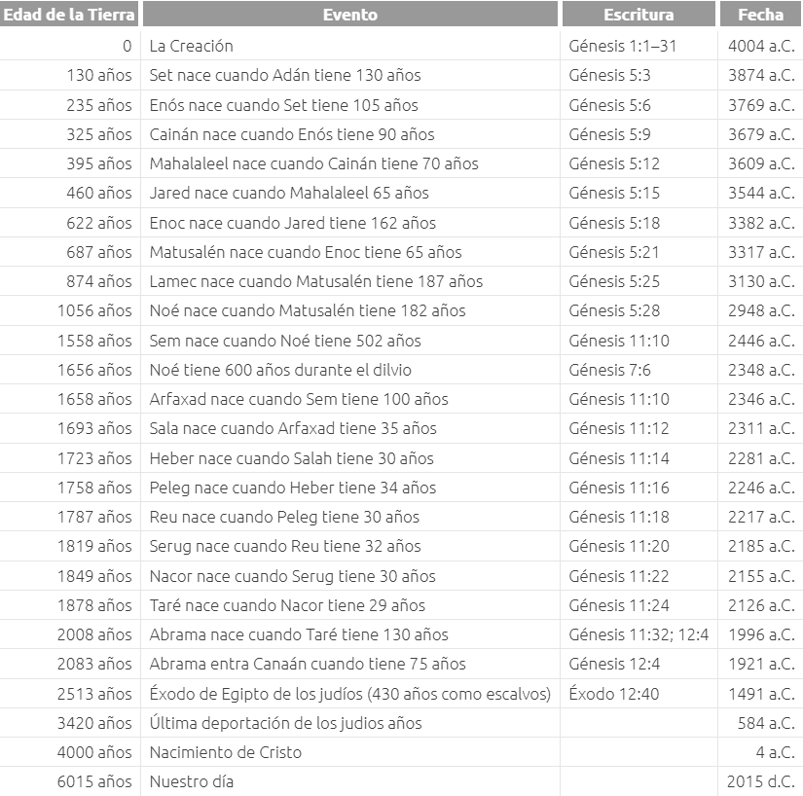
Algoritmos básicos. Días Julianos y calendarios
Definición de día juliano: Es el número de días y fracción transcurridos desde el mediodía del uno de Enero del año 4713 a. C
¿Por qué el calendario juliano empieza en esa fecha? Es cuando coinciden simultáneamente:
El indiction: período de 15 años introducido por el emperador Constantino en el 312 d.C. que tuvo importancia también en la Edad Media para la recaudación de impuestos
Golden number: Se basa en el hecho calculado por Metón de que cada 19 años se corresponde a 235 meses lunares
Solar number: es un ciclo solar de 28 años en el que los días de la semana se repiten año tras año
Pues cuando coinciden las 3 cantidades anteriores es justamente en la fecha anterior, la cual es anterior al momento de la creación del mundo según James Ussher
https://answersingenesis.org/es/biblia/el-nacimiento-del-mundo-4004-antes-de-cristo/

Slide 9
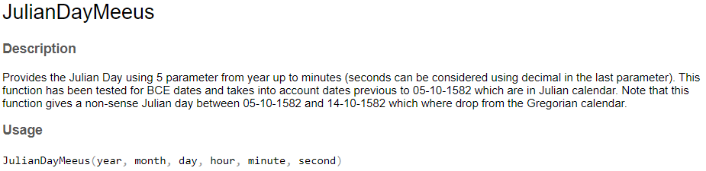
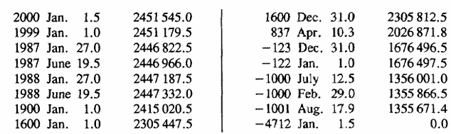
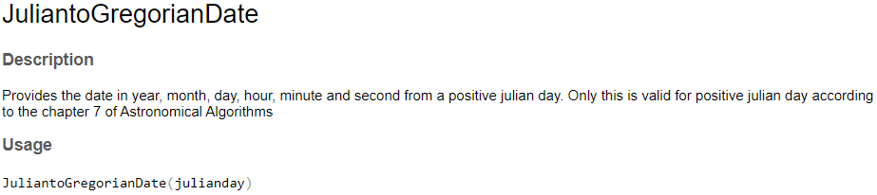
Algoritmos básicos. Días Julianos y calendarios
Muestra 01: Fechas y cuenta de días

Slide 10
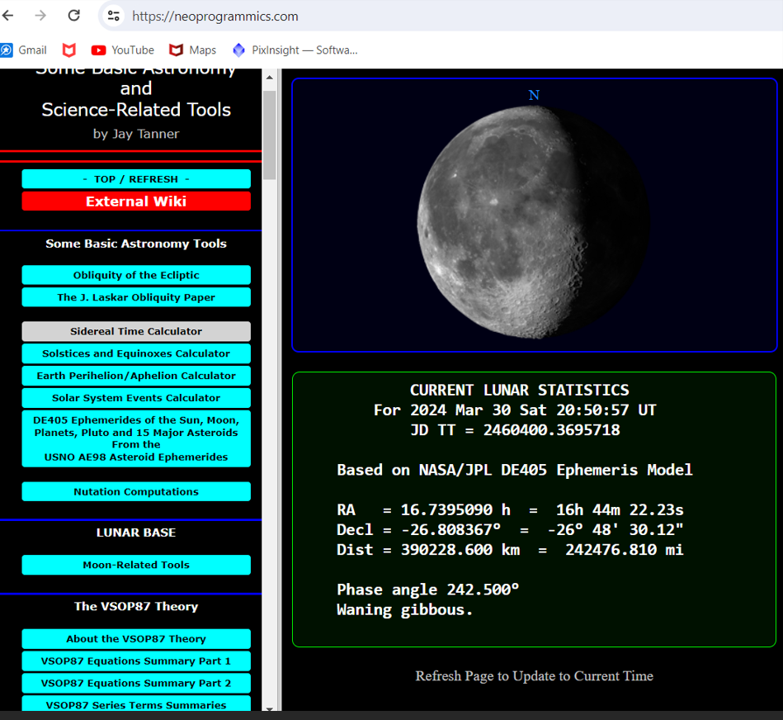
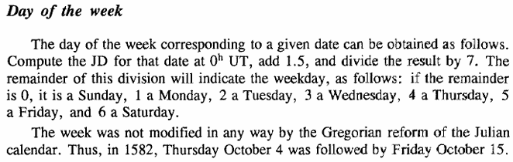
Algoritmos básicos. Días Julianos y calendarios
Muestra 02: Hay aplicaciones que no calculan bien el día juliano a asociar a una fecha ¡Cuidado con internet!
¿Qué día de la semana llegó Colón a América?
https://clubdellector.edhasa.es/historia/diario-de-cristobal-colon-viernes-12-de-octubre-de-1492/
Y ni tan siquiera los lenguajes como R están libres de pecado. Vamos a ver algunos ejemplos, de lo mal que gestionaría las fechas si nos vamos a tiempos antiguos

Slide 11
Índice
INTRODUCCIÓN
ALGORITMOS BÁSICOS: DIAS JULIANOS Y CALENDARIOS
DETERMINACIÓN DE LA FECHA DE SEMANA SANTA
DETERMINACIÓN DE LA POSICIÓN DE LA LUNA
FRACCIÓN LUNAR
FASES LUNARES. MÉTODO ALGORÍTMICO
FASES LUNARES. MÉTODO BASES DE DATOS
PREDICCIÓN DE ECLIPSES. MÉTODO ALGORÍTMICO
PREDICCIÓN DE ECLIPSES. MÉTODO BASES DE DATOS
COLECCIÓN DE FASES LUNARES
CONCLUSIONES Y PRÓXIMOS PASOS

Slide 12
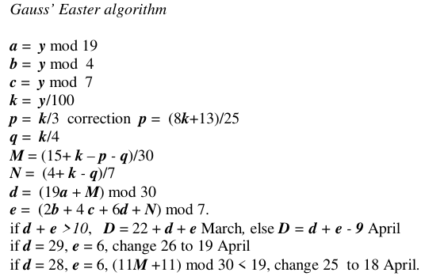
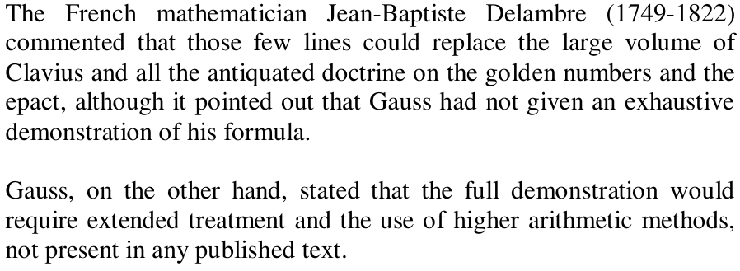
Determinación de la fecha de Semana Santa
Aún en la actualidad, la Luna tiene mucho que ver en la determinación de la Semana Santa. En este sentido su determinación no es nada fácil porque se define como que “El domingo de Pascua tiene que caer en o tras la primera luna eclesiástica después del 21 de Marzo”
Nótese que no es la Luna llena tras el equinoccio y se usa el concepto de Luna Llena Eclesiástica que da resultados en ocasiones distintos a los de la definición anterior
El primero que dio un algoritmo sencillo tras más varios siglos en vigencia de la anterior definición fue el gran matemático Carl Friedrich Gauss

Slide 13
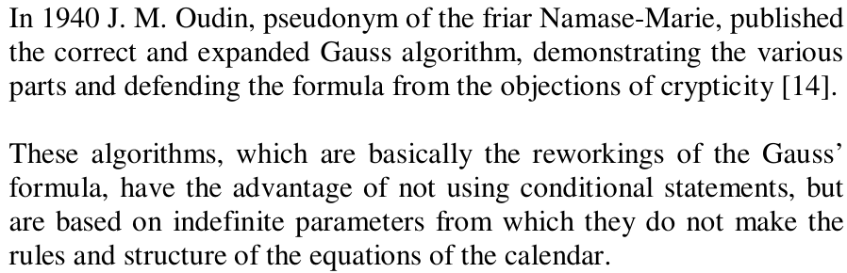
Determinación de la fecha de Semana Santa
La línea desarrollada por Gauss fue mejorada y varios algoritmos surgieron. La línea que se sigue aquí para calcular la fecha es una bastante reciente de los años 40 y que no sigue las indicaciones de Jean Meeus sino otras que son recomendadas por Espenak y que parecen ser bastante precisas
Gauss era entre otras cosas un polifacético matemático que brilló especialmente en Teoría de Números, el tema de la determinación de la Semana Santa le valió sin duda para poner en valor las operaciones modulares que él había inventado para que le ayudasen en sus demostraciones, en este sentido, determinó el año para la Semana Santa del año 4.763 d. C. indicando que iba a ser un 7 de Abril, ¡Ahí queda eso!

Slide 14
Índice
INTRODUCCIÓN
ALGORITMOS BÁSICOS: DIAS JULIANOS Y CALENDARIOS
DETERMINACIÓN DE LA FECHA DE SEMANA SANTA
DETERMINACIÓN DE LA POSICIÓN DE LA LUNA
FRACCIÓN LUNAR
FASES LUNARES. MÉTODO ALGORÍTMICO
FASES LUNARES. MÉTODO BASES DE DATOS
PREDICCIÓN DE ECLIPSES. MÉTODO ALGORÍTMICO
PREDICCIÓN DE ECLIPSES. MÉTODO BASES DE DATOS
COLECCIÓN DE FASES LUNARES
CONCLUSIONES Y PRÓXIMOS PASOS

Slide 15
Determinación de la posición de la Luna
El algoritmo que se detalla aquí es uno de los que resulta complejos de implementar. Se dan aquí unas ideas para que se sepa:
- Cómo se le puede hacer funcionar
- Qué tiene en cuenta el algoritmo
- Cómo se han introducido cada uno de los elementos en el algoritmo
- Flexibilidad y algunas mejoras
Se irá por partes en las funciones a presentar, paso a paso y se espera que en un futuro quede incluso aún más claro
Lo interesante de este algoritmo es que partes de él, se usan en otros posteriores.
Idea: Dada una fecha a nivel de yyyy-mm-dd hh:mm determinar la posición de la Luna en el cielo
Resultado: Ascención recta – declinación e incluso la distancia entre los centros Tierra – Luna
Validez: Aproximaciones razonables hasta 2100

Slide 16
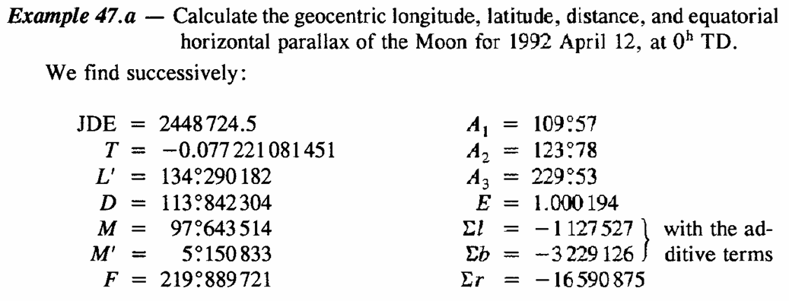
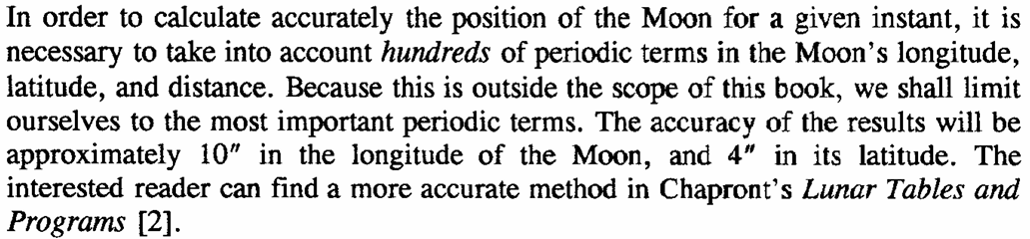
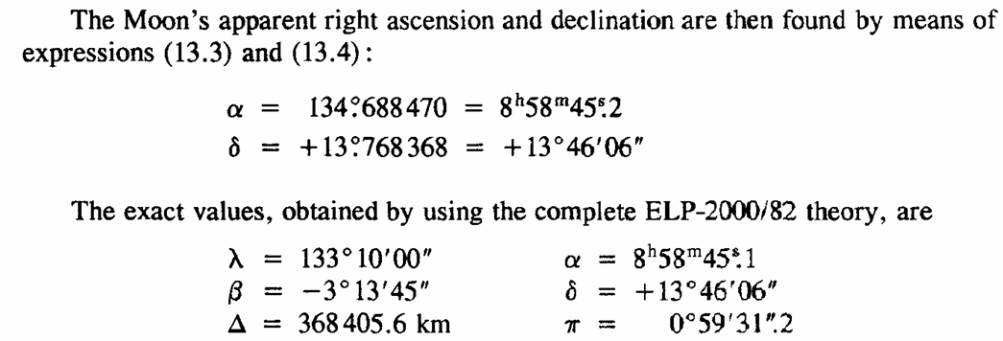
Determinación de la posición de la Luna
Caso de uso (1): del libro de Meeus
Se van viendo algunos de los elementos anteriores hasta llegar a la solución:

Slide 17
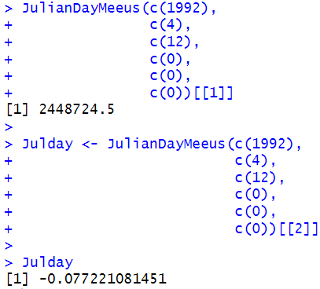
Determinación de la posición de la Luna
Caso de uso (1): del libro de Meeus
Se comienza calculando el día Juliano de la fecha requerida y se requiere al menos 9 cifras decimales, con menos, se tendría desviaciones importantes
Realmente sólo interesa el último valor que es el de T que coincide totalmente con el resultado de Meeus

Slide 18
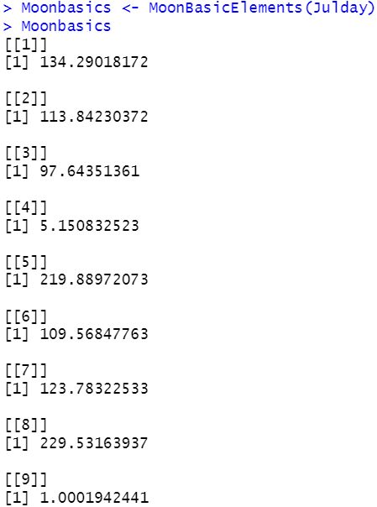
Determinación de la posición de la Luna
Caso de uso (1): del libro de Meeus
Se estiman los argumentos básicos (ángulos) de los términos periódicos L’, D, M, M’, F elementos básicos relacionados con la Luna, en una futura versión, este paso intermedio estará internalizado
Los 5 primeros términos junto con el noveno denominado E (corrección por excentricidad) tiene su formulación propia y se denominan:
- Longitud media lunar
- Elongación media lunar
- Anomalía media solar
- Anomalía media lunar
- Distancia media desde el nodo ascendente
Hay 3 términos adicionales los que van del 6 a 8 que no tienen un nombre específico y que van a tratar de recoger influencias planetarias, se tienen muy en cuenta entre otros elementos: el achatamiento terrestre (término L’), Venus (término 6 A1) y Júpiter (término 7 A2)
En este caso estoy dando 3 decimales más que en Meeus

Slide 19
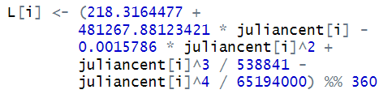
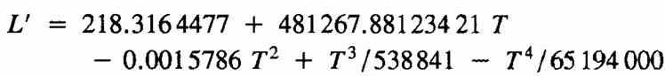
Determinación de la posición de la Luna
Caso de uso (1): del libro de Meeus
Se estiman los argumentos básicos (ángulos) de los términos periódicos L’, D, M, M’, F elementos básicos relacionados con la Luna, en una futura versión, este paso intermedio estará internalizado
Implementación de la fórmula de los argumentos: el caso de L’
El programa admite vectores de modo que, si se introducen listas de vectores, el resultado será también lista de vectores, esto permitiría trazar trayectorias lunares

Slide 20


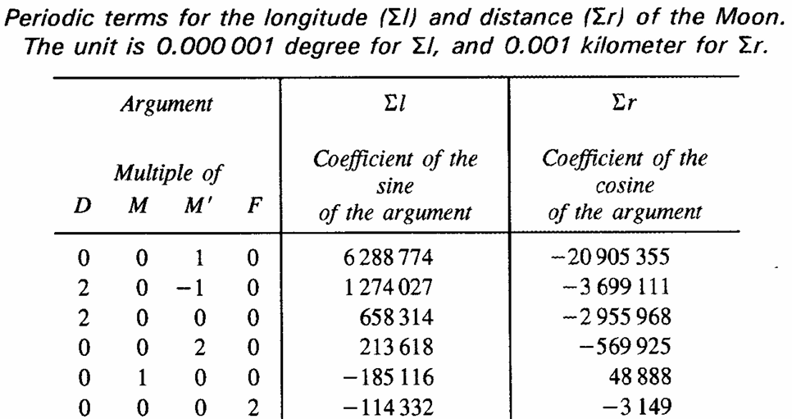
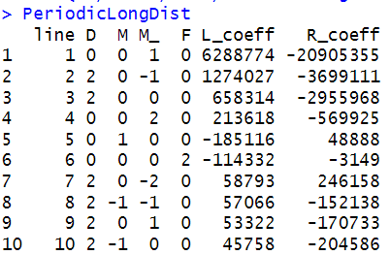
Determinación de la posición de la Luna
Caso de uso (1): del libro de Meeus
c) Estimación de la longitud aparente lunar y la distancia
Implementación de los términos periódicos: Las perturbaciones originan ciclos regidos por funciones senoidales y cosenos, esto obliga a considerar sumas muy largas de senos y cosenos donde se hacen uso de los parámetros anteriores acorde a las siguientes tablas:
Se buscó por internet, ficheros con los argumentos y fueron encontrados e incorporados a la librería RMoon

Slide 21
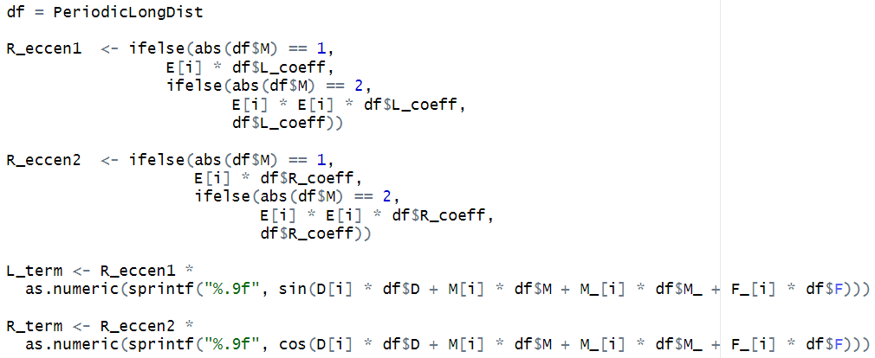


Determinación de la posición de la Luna
Caso de uso (1): del libro de Meeus
c1) Estimación de la longitud aparente lunar
Las largas sumas requeridas se realizaron de modo vectorial cumpliendo rigurosamente las especificaciones escritas de Jean Meeus:
Llamada a los términos periódicos
Condición para la eccentricidad terrestre
Argumento del seno
Sumas totales (se reduce a un número):
Argumento del coseno

Slide 22
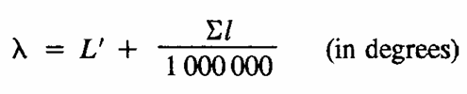
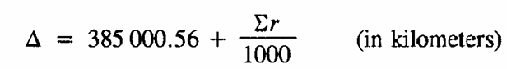
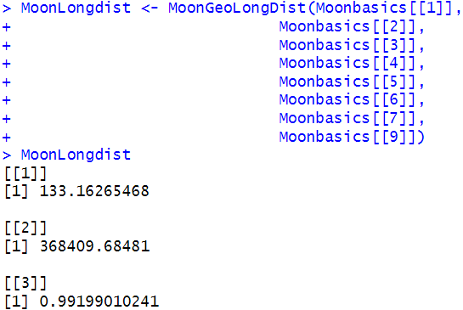
Determinación de la posición de la Luna
Caso de uso (1): del libro de Meeus
c2) Estimación de la distancia
El algoritmo también ofrece la distancia entre los centros Tierra – Luna en ese preciso momento:
Tal y como se observa coincidiendo en todas las cifras decimales con lo dado en la slide 20:

Slide 23
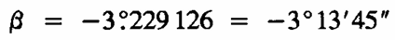
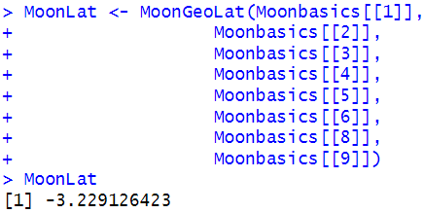
Determinación de la posición de la Luna
Caso de uso (1): del libro de Meeus
d) Estimación de la latitud aparente
En este caso, se separó este cálculo en otra función que se podría coordinar con la anterior perfectamente

Slide 24
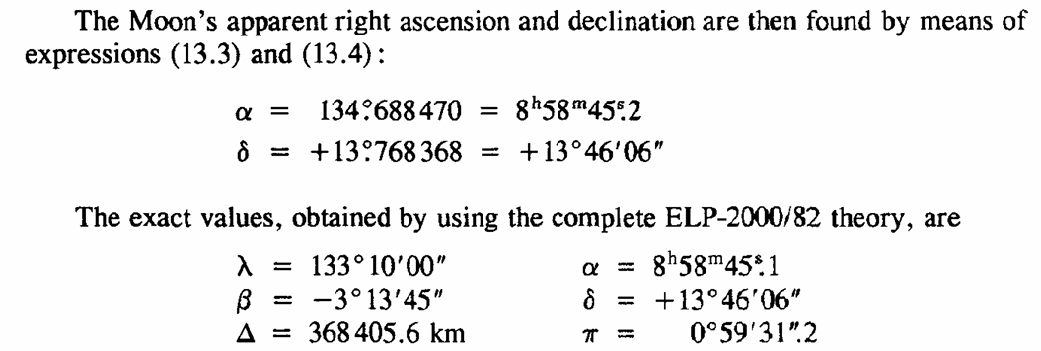
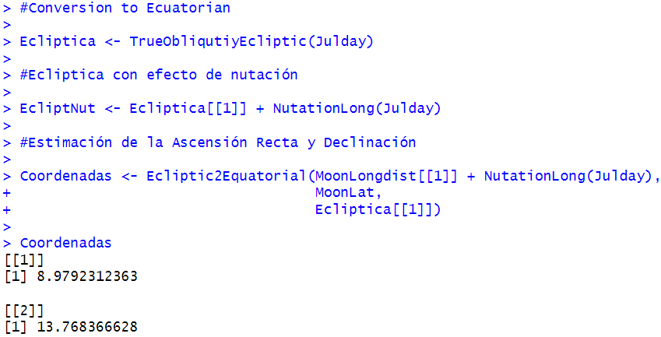
Determinación de la posición de la Luna
Caso de uso (1): del libro de Meeus
Se convierte las coordenadas de longitud y latitud a ascensión recta y declinación para esto hay que tener en cuenta:
- El efecto de la nutación terrestre
- Y se considera oblicuidad verdadera de la eclíptica
Si lo anterior se convierte a hh:mm:sg quedaría como: AR = 8h 58’ 45.23’’ y d = 13º 46’ 06.12’’

Slide 25
Índice
INTRODUCCIÓN
ALGORITMOS BÁSICOS: DIAS JULIANOS Y CALENDARIOS
DETERMINACIÓN DE LA FECHA DE SEMANA SANTA
DETERMINACIÓN DE LA POSICIÓN DE LA LUNA
FRACCIÓN LUNAR
FASES LUNARES. MÉTODO ALGORÍTMICO
FASES LUNARES. MÉTODO BASES DE DATOS
PREDICCIÓN DE ECLIPSES. MÉTODO ALGORÍTMICO
PREDICCIÓN DE ECLIPSES. MÉTODO BASES DE DATOS
COLECCIÓN DE FASES LUNARES
CONCLUSIONES Y PRÓXIMOS PASOS

Slide 26
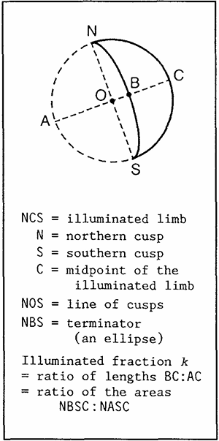
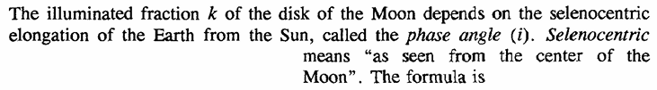
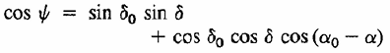
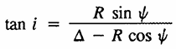
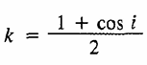
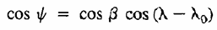
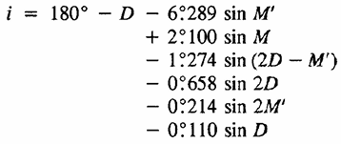
Parte 4: Fracción lunar
El siguiente método permite averiguar la fracción lunar e incluso puede adelantar parte del siguiente relativo a las fases lunares
Como se observa, se tiene la mitad del camino hecho, pero es necesario conocer las relativas coordenadas solares, esta es la razón por la que se hizo la correspondiente función para calcular la posición solar que se observa en el programa.
Una buena aproximación, sin necesidad de tanto aparato matemático se tendría con la siguiente aproximación:

Slide 27
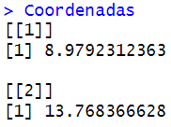
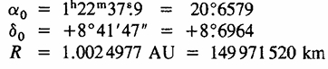
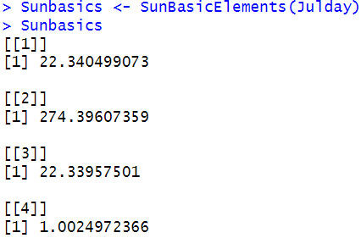
Parte 4: Fracción lunar
Las comprobaciones del cálculo se harán con la misma fecha del método anterior donde se tenía:
Aquí además serán necesarios los datos de la posición aparente del Sol que son los siguientes:
Y se obtendrían del siguiente modo:
Elementos básicos del sol (siendo el último el radiovector R):
- Longitud verdadera
- Equinoccio medio de la fecha
- Longitud aparente
- Radio-vector

Slide 28
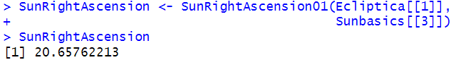
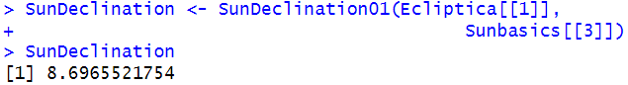
Parte 4: Fracción lunar
Aquí además serán necesarios los datos de la posición aparente del Sol que son los siguientes:
Y se obtendrían del siguiente modo:
(2) Utilizando lo anterior es factible con las funciones SunRightAscension01 y SunDeclination01 calcular la Ascensión
Recta y la Declinación solar con las funciones:
Donde se han usados las aproximaciones “bajas” variando sólo a nivel de milésimas con el cálculo de Jean Meeus, como se observa a continuación, se obtiene con estos datos el cálculo correcto de la fracción lunar que se suele dejar a 2 decimales

Slide 29
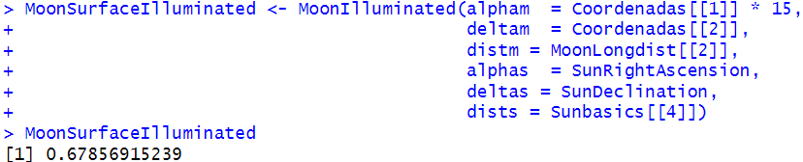

Parte 4: Fracción lunar
Aquí además serán necesarios los datos de la posición aparente del Sol que son los siguientes:
Y se obtendrían del siguiente modo:
(3) Finalmente se calcula la fracción iluminada lunar con la siguiente función que aplica las fórmulas vistas anteriormente
Que genera la aproximación que se comenta:

Slide 30
Índice
INTRODUCCIÓN
ALGORITMOS BÁSICOS: DIAS JULIANOS Y CALENDARIOS
DETERMINACIÓN DE LA FECHA DE SEMANA SANTA
DETERMINACIÓN DE LA POSICIÓN DE LA LUNA
FRACCIÓN LUNAR
FASES LUNARES. MÉTODO ALGORÍTMICO
FASES LUNARES. MÉTODO BASES DE DATOS
PREDICCIÓN DE ECLIPSES. MÉTODO ALGORÍTMICO
PREDICCIÓN DE ECLIPSES. MÉTODO BASES DE DATOS
COLECCIÓN DE FASES LUNARES
CONCLUSIONES Y PRÓXIMOS PASOS

Slide 31
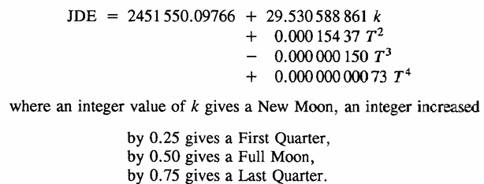
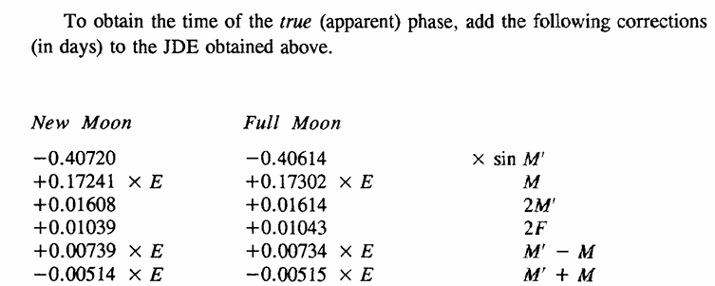
Parte 5: Fases lunares. Método algorítmico
El cálculo de fases lunares se puede hacer en RMoon de 2 modos. Aplicando algoritmo y obteniendo cuándo será la próxima luna nueva, llena, cuarto creciente o menguante a partir de una determinada fecha dada en días y obteniendo un resultado que llegaría hasta la hora, minuto y segundo o bien haciendo uso de una base de datos que abarcan desde el 2000 a. C. hasta el 4000 d. C.
En el algoritmo no se considera una gran precisión, pero llega a dar datos hasta el nivel de segundos con desviaciones muy pequeñas respecto a métodos más completos, existe un factor k que rige el cálculo de la fase más próxima y que depende del día juliano tomado como referencia:
Incluso este cálculo tiene en cuenta los elementos básicos lunares de otros algoritmos y una tabla de argumentos periódicos de cierta extensión para considerar perturbaciones planetarias

Slide 32

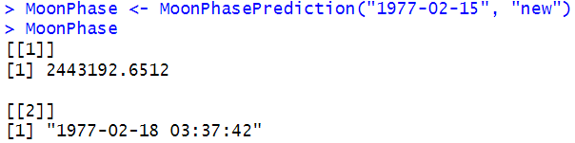
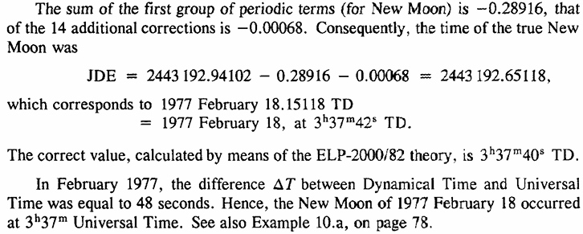
Parte 5: Fases lunares. Método algorítmico
El cálculo de fases lunares se puede hacer en RMoon de 2 modos. Aplicando algoritmo y obteniendo cuándo será la próxima luna nueva, llena, cuarto creciente o menguante a partir de una determinada fecha dada en días y obteniendo un resultado que llegaría hasta la hora, minuto y segundo o bien haciendo uso de una base de datos que abarca desde el 2000 a. C. hasta el 4000 d. C.
En este caso existe una función de uso sencillo para ello:

Slide 33

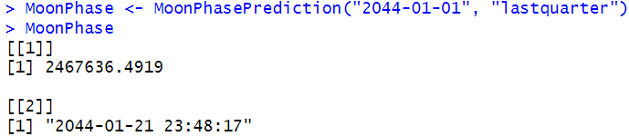
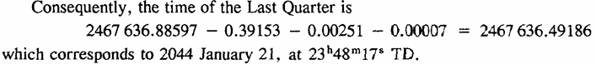
Parte 5: Fases lunares. Método algorítmico
El cálculo de fases lunares se puede hacer en RMoon de 2 modos. Aplicando algoritmo y obteniendo cuándo será la próxima luna nueva, llena, cuarto creciente o menguante a partir de una determinada fecha dada en días y obteniendo un resultado que llegaría hasta la hora, minuto y segundo o bien haciendo uso de una base de datos que abarca desde el 2000 a. C. hasta el 4000 d. C.
Probando con otro ejemplo se tiene también gran precisión:

Slide 34
Índice
INTRODUCCIÓN
ALGORITMOS BÁSICOS: DIAS JULIANOS Y CALENDARIOS
DETERMINACIÓN DE LA FECHA DE SEMANA SANTA
DETERMINACIÓN DE LA POSICIÓN DE LA LUNA
FRACCIÓN LUNAR
FASES LUNARES. MÉTODO ALGORÍTMICO
FASES LUNARES. MÉTODO BASES DE DATOS
PREDICCIÓN DE ECLIPSES. MÉTODO ALGORÍTMICO
PREDICCIÓN DE ECLIPSES. MÉTODO BASES DE DATOS
COLECCIÓN DE FASES LUNARES
CONCLUSIONES Y PRÓXIMOS PASOS

Slide 35


Parte 5: Fases lunares. Método Base de datos
En este caso se hace uso de los datos de Fred Espenak directamente accesibles en la librería.
La estructura de las tablas es muy sencilla el primer campo es la fecha histórica* y el segundo es la hora a la que se produce dejando, en los casos de luna llena y nueva una tercera columna informando si es o no Eclipse.
Se resuelven los ejemplos anteriores:
(1) Se considera la tabla correspondiente a la fase (hay 4 tablas desde el 2000 a.C. hasta el 4000 d.C)
(2) Se eliminan las fechas BC (por si dan problemas)
(3) Se consideran las fechas mayores o iguales a la dada por la referencia y se considera un mes después (por si hay algún problema con un febrero, se puede tomar 2 meses después al dado)
(4) Se toma la primera fecha que aparezca

Slide 36
Índice
INTRODUCCIÓN
ALGORITMOS BÁSICOS: DIAS JULIANOS Y CALENDARIOS
DETERMINACIÓN DE LA FECHA DE SEMANA SANTA
DETERMINACIÓN DE LA POSICIÓN DE LA LUNA
FRACCIÓN LUNAR
FASES LUNARES. MÉTODO ALGORÍTMICO
FASES LUNARES. MÉTODO BASES DE DATOS
PREDICCIÓN DE ECLIPSES. MÉTODO ALGORÍTMICO
PREDICCIÓN DE ECLIPSES. MÉTODO BASES DE DATOS
COLECCIÓN DE FASES LUNARES
CONCLUSIONES Y PRÓXIMOS PASOS

Slide 37


Parte 6: Predicción de Eclipses. Método algorítmico
Algo análogo a las fases lunares se tiene para el caso de los eclipses. Al fin de cuentas los eclipses pueden ser vistos como un caso particular de fase lunar donde tienen lugar ciertos eventos simultáneos: fase de luna nueva o llena, cercanía a los nodos, etc;
Bajo este método hay un ángulo el F que controla la existencia o no de un eclipse dejando cierta zona de incertidumbre que requeriría un mayor análisis, por tanto, existe una mínima posibilidad de que el método no sea certero:
En la función se da por tanto información sobre el resultado de este ángulo

Slide 38

Parte 6: Predicción de Eclipses. Método algorítmico
Algo análogo a las fases lunares se tiene para el caso de los eclipses. Al fin de cuentas los eclipses pueden ser visto como un caso particular de fase lunar donde tienen lugar ciertos eventos simultáneos: fase de luna nueva o llena, cercanía a los nodos, etc;
Se desarrollan cálculos para los eclipses de Luna – Sol y después se pueden analizar los próximos a tener en cuenta

Slide 39





Parte 6: Predicción de Eclipses. Método algorítmico
Caso de Eclipse de Sol:
En este caso la función a utilizar es muy sencilla, sólo necesita de un registro en formato yyyy-mm-dd anterior a la ocurrencia del eclipse
Se informa si la siguiente Luna llena producirá o no un Eclipse. En este caso se estaba en una zona “Indeterminada”

Slide 40



Parte 6: Predicción de Eclipses. Método algorítmico
Caso de Eclipse de Sol en España:
Apunte de Fred Espenak en: https://eclipse.gsfc.nasa.gov/SEdecade/SEdecade2021.html

Slide 41






Parte 6: Predicción de Eclipses. Método algorítmico
Caso de Eclipse de Luna:

Slide 42
Índice
INTRODUCCIÓN
ALGORITMOS BÁSICOS: DIAS JULIANOS Y CALENDARIOS
DETERMINACIÓN DE LA FECHA DE SEMANA SANTA
DETERMINACIÓN DE LA POSICIÓN DE LA LUNA
FRACCIÓN LUNAR
FASES LUNARES. MÉTODO ALGORÍTMICO
FASES LUNARES. MÉTODO BASES DE DATOS
PREDICCIÓN DE ECLIPSES. MÉTODO ALGORÍTMICO
PREDICCIÓN DE ECLIPSES. MÉTODO BASES DE DATOS
COLECCIÓN DE FASES LUNARES
CONCLUSIONES Y PRÓXIMOS PASOS

Slide 43





Parte 7: Predicción de Eclipses. Método Base de datos
En este caso se ha realizado un scrapping para construir sendas bases de datos con los eclipses de luna y sol dados por Fred Epenak en: www.EclipseWise.com
Se trata de convertir la tabla que ofrece Espenak en algo manejable informáticamente.
Así pues, si se conoce el día de análisis (que puede obtenerse por el algoritmo Meeus), el resto de la información es recuperable:

Slide 44
Índice
INTRODUCCIÓN
ALGORITMOS BÁSICOS: DIAS JULIANOS Y CALENDARIOS
DETERMINACIÓN DE LA FECHA DE SEMANA SANTA
DETERMINACIÓN DE LA POSICIÓN DE LA LUNA
FRACCIÓN LUNAR
FASES LUNARES. MÉTODO ALGORÍTMICO
FASES LUNARES. MÉTODO BASES DE DATOS
PREDICCIÓN DE ECLIPSES. MÉTODO ALGORÍTMICO
PREDICCIÓN DE ECLIPSES. MÉTODO BASES DE DATOS
COLECCIÓN DE FASES LUNARES
CONCLUSIONES Y PRÓXIMOS PASOS

Slide 45



Parte 8: Colección de fases lunares
La librería también va a disponer de una serie de elementos para permitir de un modo sencillo la construcción de aplicaciones que permita visualizaciones, animaciones e interactividad. Uno de esos elementos es una colección de fases lunares a cuyo registro se puede acceder e incluso descargar al pc del siguiente modo
Imágenes extraídas de: https://svs.gsfc.nasa.gov/gallery/moonphase

Slide 46
Índice
INTRODUCCIÓN
ALGORITMOS BÁSICOS: DIAS JULIANOS Y CALENDARIOS
DETERMINACIÓN DE LA FECHA DE SEMANA SANTA
DETERMINACIÓN DE LA POSICIÓN DE LA LUNA
FRACCIÓN LUNAR
FASES LUNARES. MÉTODO ALGORÍTMICO
FASES LUNARES. MÉTODO BASES DE DATOS
PREDICCIÓN DE ECLIPSES. MÉTODO ALGORÍTMICO
PREDICCIÓN DE ECLIPSES. MÉTODO BASES DE DATOS
COLECCIÓN DE FASES LUNARES
CONCLUSIONES Y PRÓXIMOS PASOS

Slide 47
CONCLUSIONES Y PRÓXIMOS PASOS
Como puede observarse la librería aún está inacabada y algunas funciones pueden facilitarse su uso, sobre todo en lo que se refiere a la determinación de la posición de la luna
Es posible construir e integrar en la página web de la agrupación algunos cálculos basados tanto en los datos, como en las funciones de la librería como, por ejemplo:
Un reloj que mida la edad de la luna con exactitud hasta los segundos
Medición del tiempo para el próximo eclipse de Luna/Sol
Calculadoras de Semana Santa (e incluso del Ramadán que pienso incorporar), días de la semana, contadores de diferencia de fechas en días, horas, minutos y segundos
En breve una base de datos con accidentes geográficos geo-referenciados será introducida para poder hacer mapas lunares como el siguiente:
https://tbfjroar.shinyapps.io/app_moon/

